Slide 1
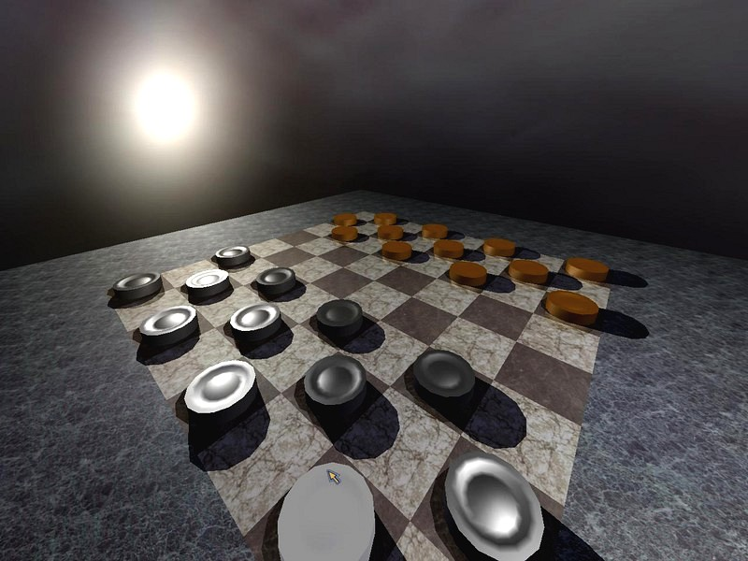
Intelligence Artificielle pour un jeu de Dames
Notes:
Présentation du groupe – Présentation du sujet (1 min) SYLVAIN

Slide 2

Principe général d’une Intelligence Artificielle pour un jeu à 2 joueurs
Anticiper le plus possible
Essayer de reproduire la réflexion humaine
Notes:
Romain

Slide 3
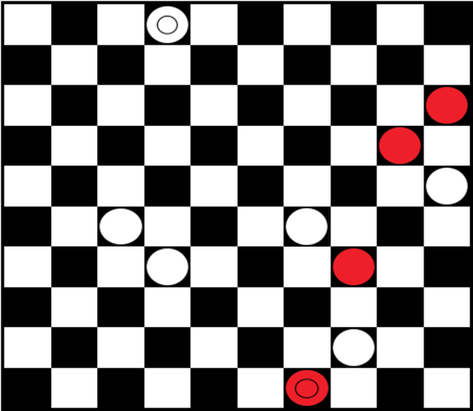
Quelques rappels des algorithmes
Fonction de coût :
Notes:
Fabien 1min

Slide 4
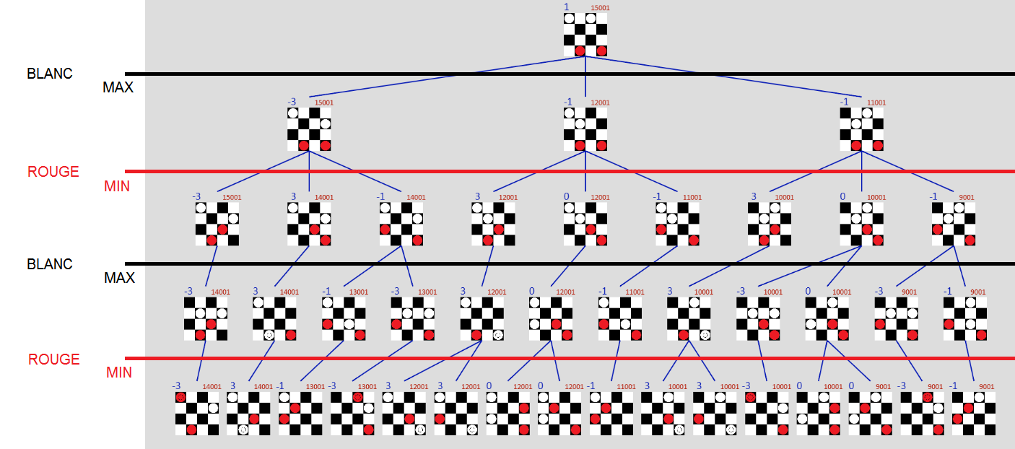
Quelques rappels des algorithmes
Présentation du Min-Max
Notes:
Présentation du Min-Max (3/4 min) ROMAIN 2min

Slide 5
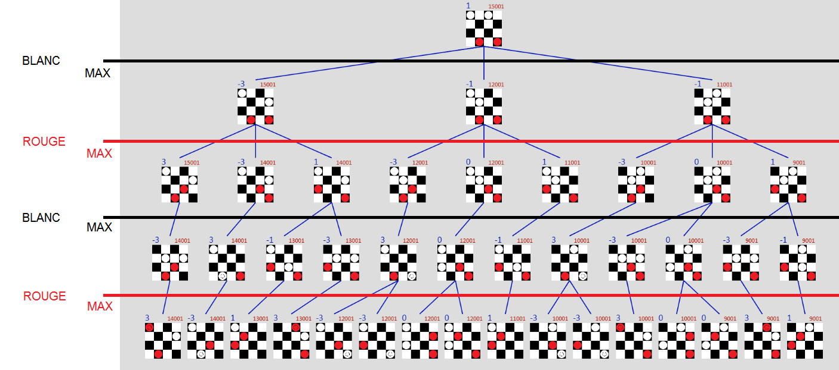
Quelques rappels des algorithmes
Présentation du NegaMax
Notes:
Présentation du NegaMax (1/2 min) BAPTISTE 1min

Slide 6

Quelques rappels des algorithmes
Présentation de l'Alpha-Beta
Notes:
Présentation de l’Alpha Beta (2/3 min) BAPTISTE 1min

Slide 7
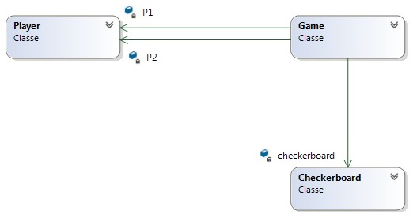
Implémentation du jeu
Schéma UML :
Structure CHILD
Notes:
Schéma UML (2/3min) FABIEN 1min 15/20

Slide 8
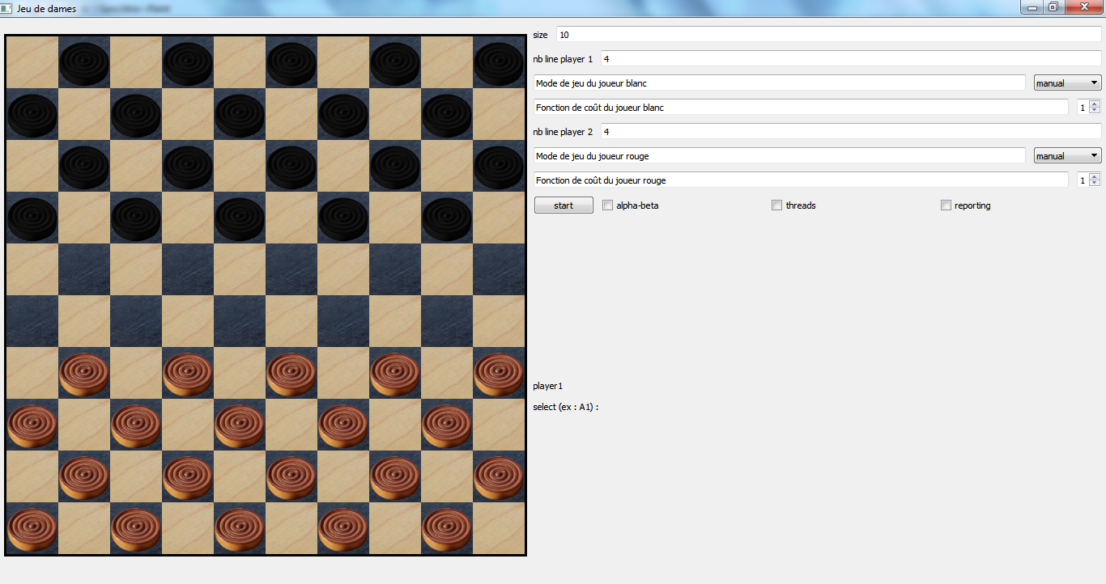
Implémentation du jeu
Rendu Graphique :
Notes:
Présentation des modifs qu’on peut faire (1 min) BAPTISTE

Slide 9
Optimisations
Utilisation de l'Alpha-Beta
Profondeur | Nega-Max | Alpha-Beta | % de temps gagné
2 | 0,088 s | 0,071 s | 19%
4 | 5,341 s | 2,428 s | 68%
6 | 216,333 s | 57,73 s | 74%
Notes:
Donner les chiffres, expliquer pourquoi il a peu d’impact. (2 min) ROMAIN

Slide 10
Optimisations
Utilisation d’Open MP :
#pragma omp parallel for
for(n=0;n<8;n++){
printf("Element %d processed by the thread %d \n",n ,omp_get_thread_num());
}
Notes:
Sylvain

Slide 11
Optimisations
Element 0 processed by the thread 0
Element 4 processed by the thread 1
Element 1 processed by the thread 0
Element 5 processed by the thread 1
Element 2 processed by the thread 0
Element 6 processed by the thread 1
Element 3 processed by the thread 0
Element 7 processed by the thread 1
Notes:
Sylvain

Slide 12
Optimisations
Utilisation des threads pour paralléliser les calculs :
Profondeur | Nega-Max | Nega-Max Thread
2 | 0,088 s | 0,044 s
4 | 5,341 s | 3,04 s
6 | 216,333 s | 121,328 s
Notes:
Explication du fonctionnement des threads (2 min) SYLVAIN

Slide 13
Optimisations
Utilisation d'autres fonctions de coût
Fonction de coût 1 : Compte le nombre de pièces
Fonction de coût 2 : Garde les pièces groupées
Fonction de coût 3 : Envoie les pièces vers le centre
Fonction de coût 4 : Fonction aléatoire
Notes:
Baptiste

Slide 14
Optimisations
Utilisation d'autres fonctions de coût
0 : défaite ½ : match nul 1 : victoire
Confrontations | 1 | 2 | 3 | 4
1 | ½ | 0 | 1 | 1
2 | 1 | ½ | 1 | 1
3 | 0 | 0 | 0 | ½
4 | 0 | 0 | 1 | 0
Notes:
Présentation des différentes fonctions de coût (2 min) BAPTISTE

Slide 15
Bilan
Notes:
Sylvain

Slide 16
Bilan
Notes:
Fabien

Slide 17
Conclusion
Projet abouti
Améliorations restantes
Auto-apprentissage
Sauvegarde des calculs précédents
Situations types
Parcours anticipé des arbres
Notes:
Nos ressentis sur le projet, les améliorations qu’on aurait aimé faire (3 min) FABIEN – ROMAIN – SYLVAIN – BAPTISTE - FABIEN

Slide 18
Implémentation du jeu
Fonction de coût primaire
Utilisation du Negamax
function negamax(node, depth, color) {
if depth = 0 or node is a terminal node
return color * the heuristic value of node
bestValue := -infini
foreach child of node
val := -negamax(child, depth - 1, -color)
bestValue := max( bestValue, val )
return bestValue }
Notes:
Présentation du Pseudo Code du NegaMax (3min) FABIEN

